Slide 1






รอบโควตา
นักเรียน ม.3 เดิม
1.แผนการเรียนวิทยาศาตร์ คณิตศาสตร์
2.แผนการเรียนคณิตศาสตร์ ภาษาอังกฤษ
3.แผนการเรียนนิติศาสตร์ รัฐศาสตร์
4.แผนการเรียนภาษาจีน อังกฤษ ไทย
Olivia
Claudia

Slide 2








  วิทยาศาตร์ คณิตศาสตร์ ห้อง คน
จำนวน 8 ห้องเรียน
2.คณิตศาสตร์ ภาษาอังกฤษ ห้อง คน
รวม 250 คน
3.นิติศาสตร์ รัฐศาสตร์ ห้อง คน
4.ภาษาจีน อังกฤษ ไทย ห้อง คน

Slide 3

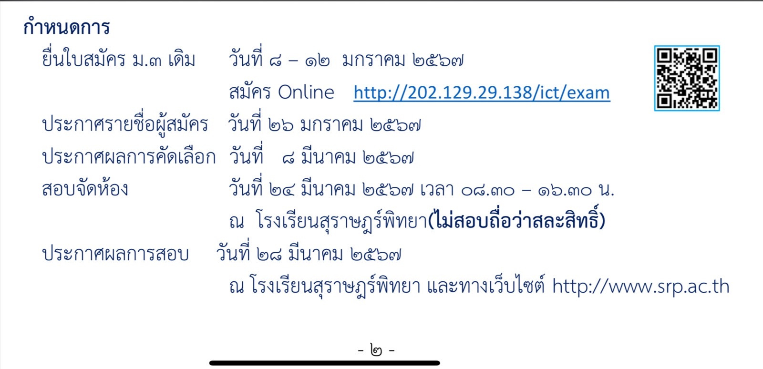

กำหนดการ

Slide 4
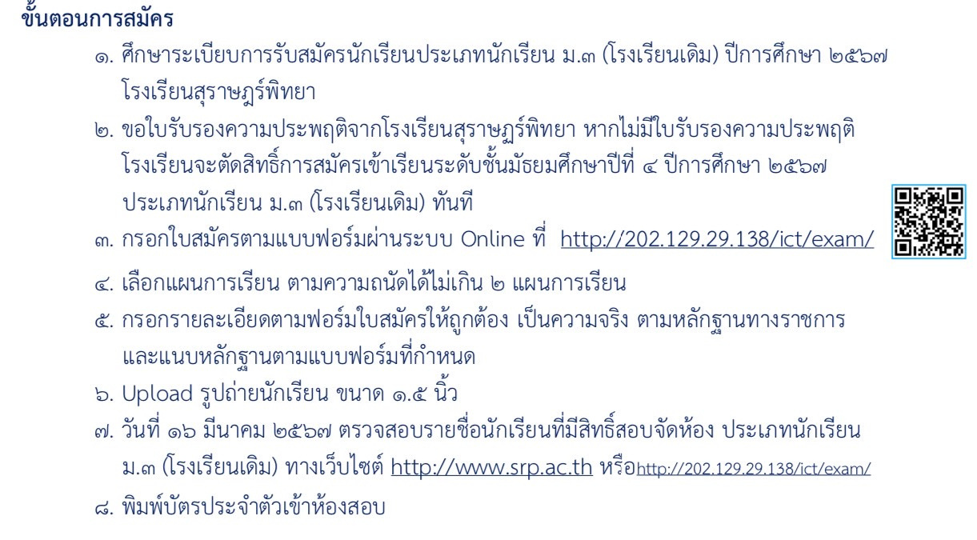
ขั้นตอนการสมัคร

Slide 5
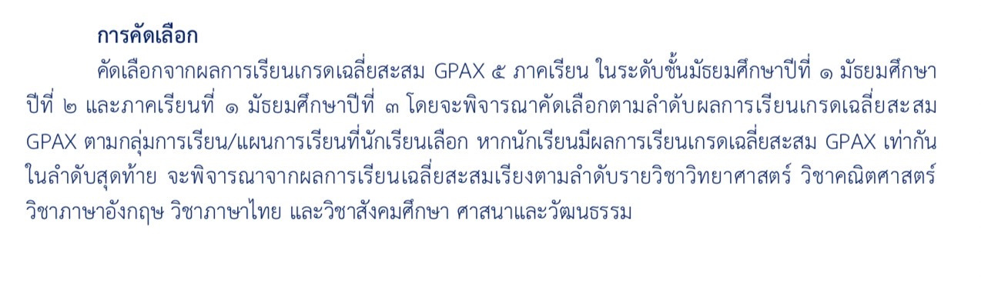
การคัดเลือก

Slide 6
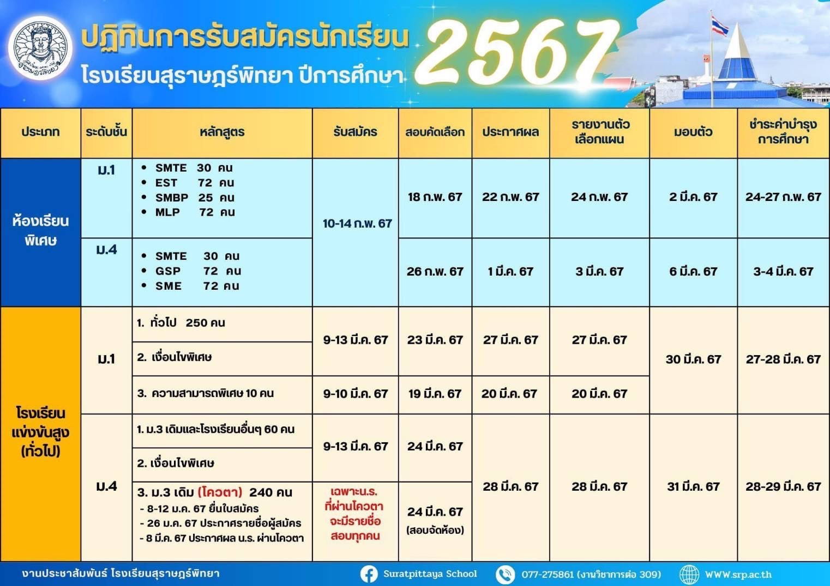




Slide 7
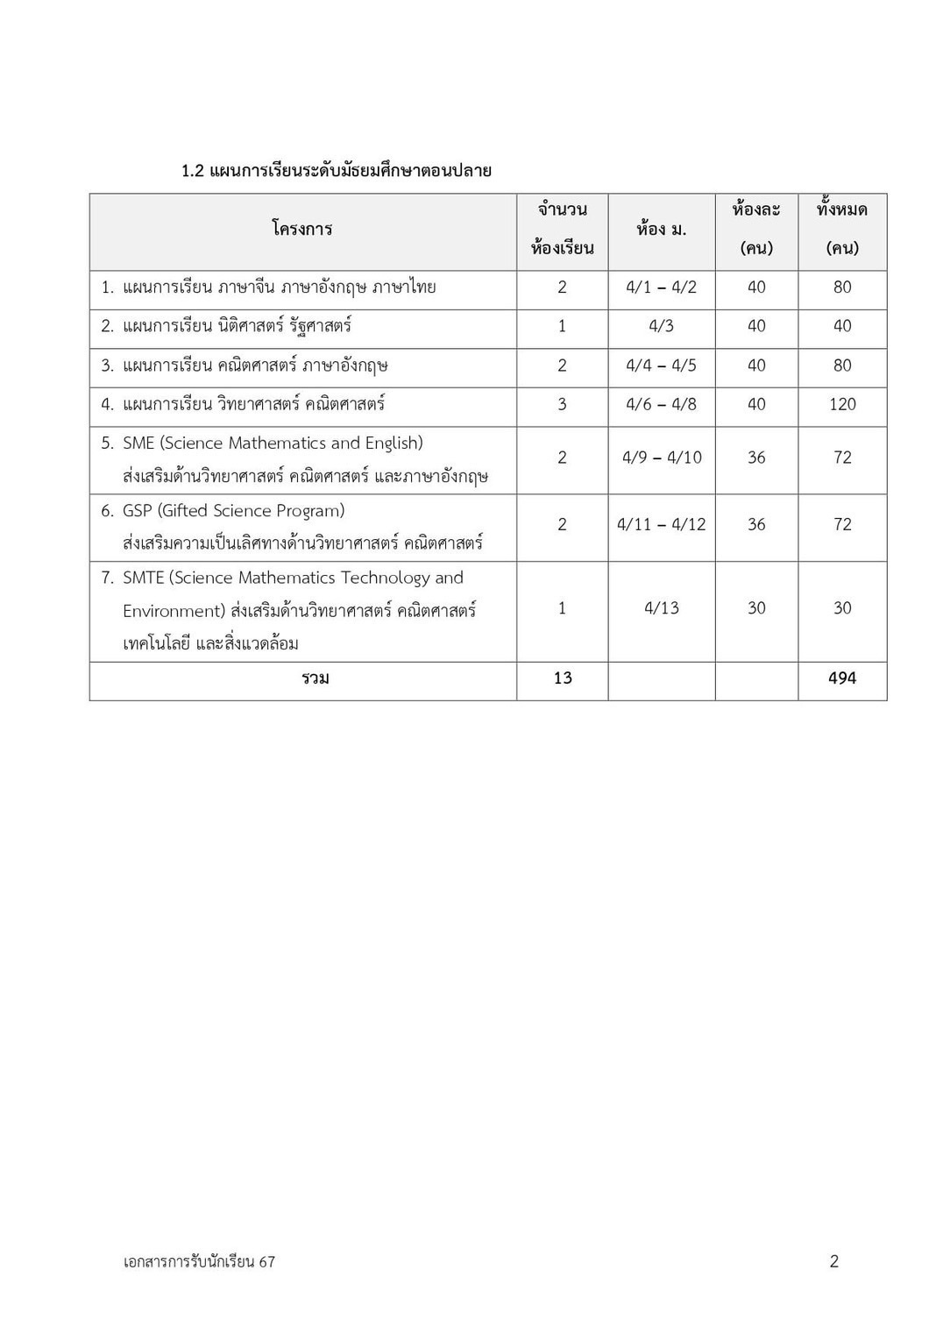

Slide 8
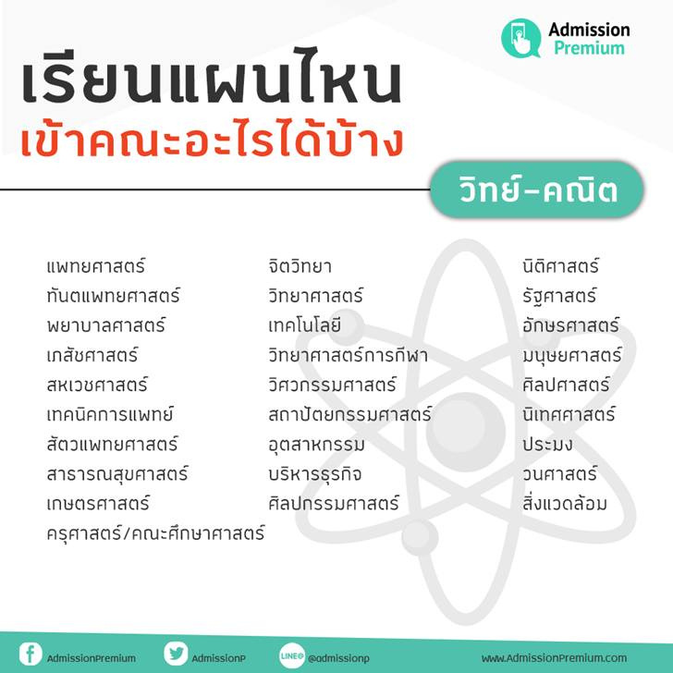

Slide 9
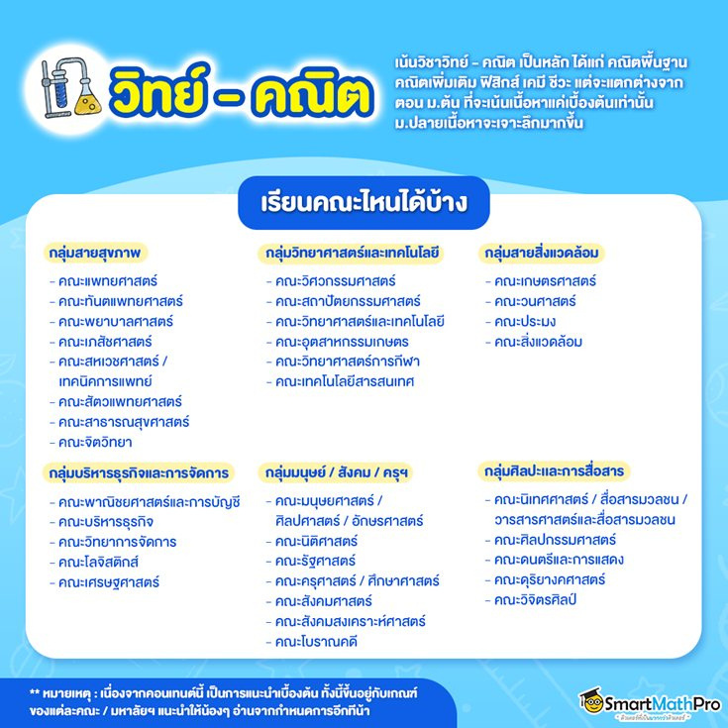

Slide 10


Slide 11


Slide 12


Slide 13


